Slide 1
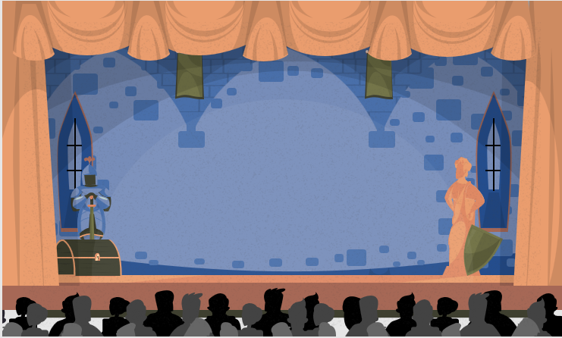

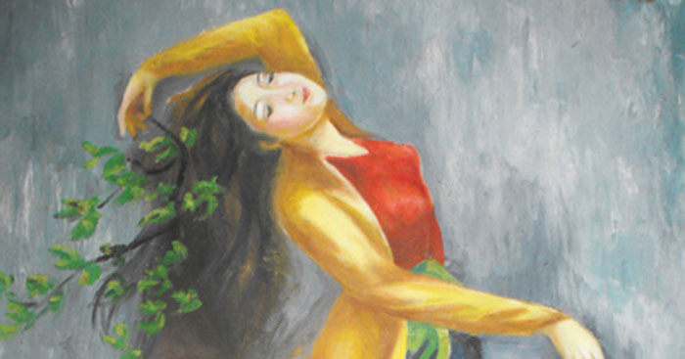
XÚY VÂN GIẢ DẠI
(Trích chèo Kim Nham)

Slide 2


Xúy Vân giả dại
I. Tìm hiểu chung.
1. Đọc:
2. Tóm tắt vở chèo Kim Nham
3. Bố cục đoạn trích Xúy Vân giả dại
Có thể chia đoạn trích thành 3 phần:
+ Phần 1: Xuý Vân xuất hiện.
(từ đầu đến “ai biết là ai?”).
+ Phần 2: Xuý Vân xưng danh.
(từ “bước chân vào” đến “Ờ”).
+ Phần 3: Xuý Vân giãi bày (đoạn còn lại).

Slide 3
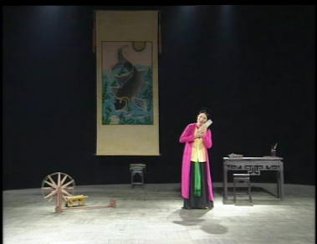

Slide 4
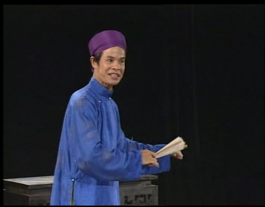

Slide 5
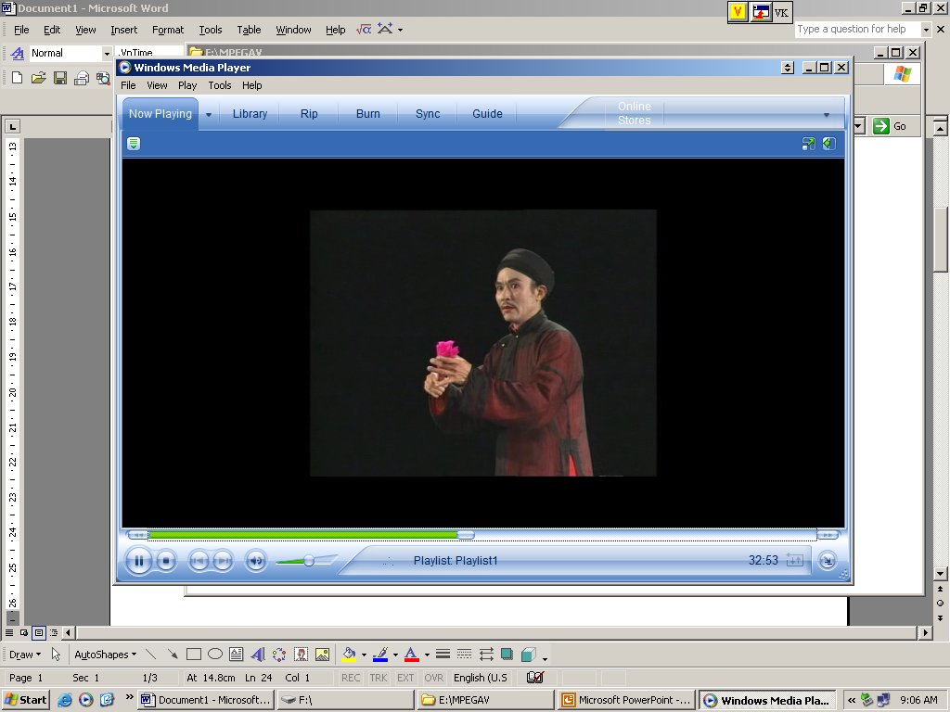

Slide 6
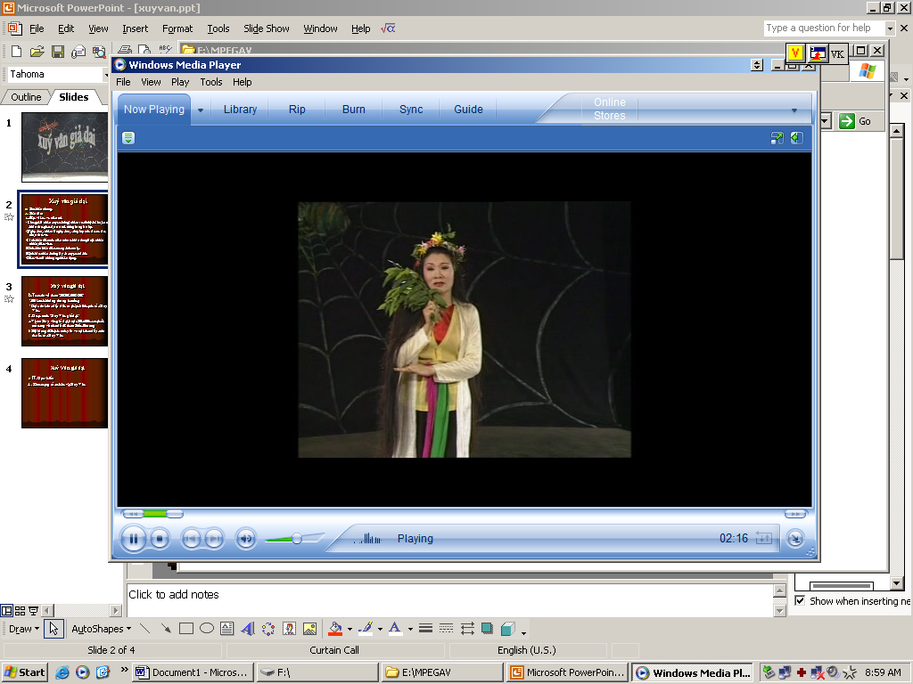

Slide 7
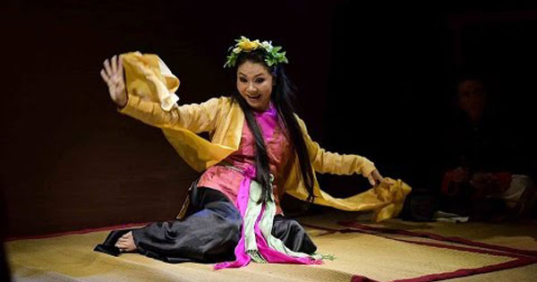
II. ĐỌC – HIỂU
HOẠT ĐỘNG NHÓM
Nhóm 1
Nhóm 2
Nhóm 3
Phân tích đoạn lời thoại thể hiện “ngôn ngữ điên” của nhân vật.
Phân tích đoạn lời thoại thể hiện rõ nhất mâu thuẫn nội tâm trong lòng Xúy Vân.
Nguyên nhân Xúy Vân giả dại

Slide 8
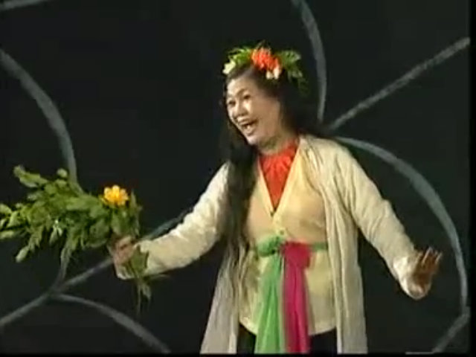
II. ĐỌC – HIỂU
HOẠT ĐỘNG NHÓM
Nhóm 4
Nhóm 5
Nhóm 6
Phân tích cảnh ngộ đời sống cũng như niềm mong ước của Xúy Vân qua lời thoại theo điệu “con gà rừng”.
Đặc điểm của sân khấu chèo qua đoạn xưng danh của Xúy
Đặc điểm của ngôn ngữ chèo được thể hiện qua đoạn trích.

Slide 9
1.Nguyên nhân dẫn đến hành động giả dại của Xúy Vân
- Nguyên nhân trực tiếp: Lời xúi dục và hứa hẹn ngon ngọt của Trần Phương - gã người tình trăng hoa và đểu cáng (nguyên nhân này có thể được nhận biết một phần qua những chi tiết ngoài văn bản, ở đoạn tóm tắt tác phẩm và một phần qua chính đoạn xưng danh của Xuý Vân trong văn bản).
    Nguyên nhân sâu xa:
    Nỗi buồn chán, cô đơn khi phải sống xa chồng và niềm khát khao cảnh sống êm đềm, hạnh phúc của Xuý Vân được bộc lộ qua lời thoại: đau, chờ, đợi, chả nên gia thất thì về, mặc, điên cuồng, rồ dại, đắng cay, ức, thương, nhớ.

Slide 10
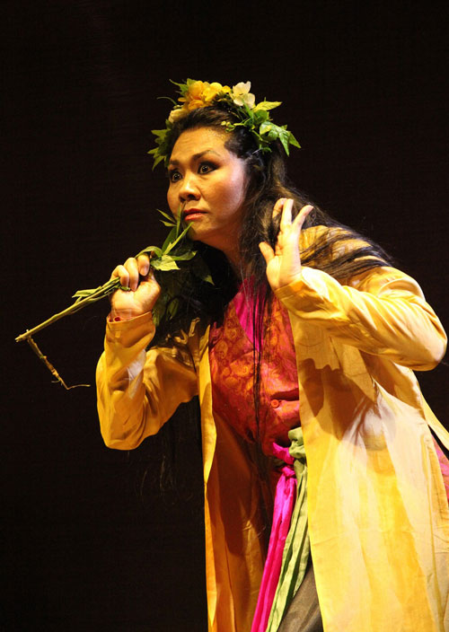
2. Đoạn lời thoại thể hiện rõ nhất “ngôn ngữ điên” của nhân vật
Đoạn lời thoại gắn liền với điệu “hát ngược” ở cuối văn bản (đoạn trích).
Điều dễ thấy trước hết ở đây là rất nhiều đối tượng, sự vật được nhắc đến nhưng giữa chúng không có mối liên hệ gì với nhau. Có cảm tưởng Xuý Vân đã tiện đâu nói đó, nhớ gì nói nấy, mỗi câu nói như một mảnh rời, được gá ghép với nhau một cách lộn xộn.

Slide 11
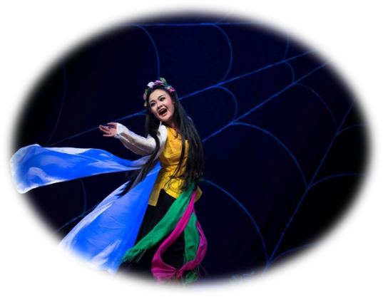
2. Đoạn lời thoại thể hiện rõ nhất “ngôn ngữ điên” của nhân vật
+ Điều thứ hai là mọi sự đã được nhân vật nhìn theo một logic ngược, phải đảo lại hoàn toàn thì mới đúng với ghi nhận của tri giác thông thường:
“Chuột đậu cành rào, muỗi ấp cánh dơi,
Ông Bụt kia bẻ cổ con nai,
Cái trứng gà mà tha con quạ lên ngồi trên cây”,...
Tất cả những điều trên dễ dàng đưa đến cho người nghe, người đọc cảm giác rằng người nói quả thực là một kẻ điên hoặc không bình thường.
Ở đây, khi xây dựng lời thoại của Xuý Vân, tác giả dân gian đã khéo vận dụng những bài ca dao nói ngược đầy tính hài hước vốn k há phổ biến trong kho tàng ca dao,
“Bước sang tháng Sáu giá chân
Tháng Chạp nằm trần bức đổ mồ hôi
Con chuột kéo cày lồi lồi
Con trâu bốc gạo vào ngồi trong cong”...
“Trời mưa cho mối bắt gà
Thòng đong cân cấn đuổi cò lao xao
Lươn nằm cho trúm bò vào
Một đàn cào cào đuổi bắt cá rô”,...

Slide 12
3. Đoạn lời thoại thể hiện rõ những mâu thuẫn giằng xé trong nội tâm của Xúy Vân.
  “Cách con sông nên tôi phải luỵ đò”
Điệu “quá giang”: Buông xuôi, thuận theo sự chi phối của hoàn cảnh:
  Gió trăng thời mặc gió trăng,
Muốn buông thả theo chuyện “gió trăng”
  “Chả nên gia thất thì về,
  Ở làm chi mãi cho chúng chê, bạn cười.”
Muốn phản kháng
  “Tôi chắp tay lạy bạn đừng cười,
  Tôi không trăng gió lại gặp người gió trăng.
  Ai ơi giữ lấy đạo hằng chớ quên.”.
Luôn có nỗi hổ thẹn ngấm ngầm, muốn thanh minh, phân bua và cũng biết tự dặn lòng cần giữ tiết:

Slide 13

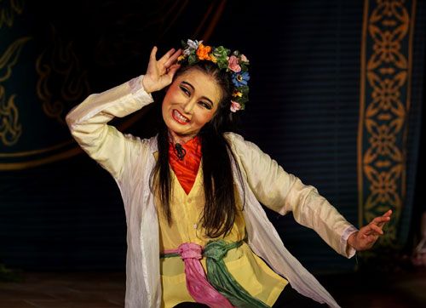
3. Đoạn lời thoại thể hiện rõ những mâu thuẫn giằng xé trong nội tâm của Xúy Vân.
Đoạn lời thoại thể hiện mâu thuẫn giằng xé trong nội tâm của nhân vật Xúy Vân nhất là từ “Bước chân vào tôi thưa rằng vậy” đến “Nên đến nỗi điên cuồng rồ dại”.
Xúy Vân nói với mọi người mà nàng gọi là “chị em”, cũng như đang tự vấn chính mình. Nàng tự xưng tên họ, nói bản thân có “tài cao vô giá”, “hát hay đã lạ”, được gọi là cho thấy ở nàng một cô gái xinh đẹp, há“cô ả Xúy Vân”, t hay, đáng trân trọng. Thế nhưng lại rơi vào nỗi đau khổ khi trót bỏ chồng để đi theo một người đàn ông phụ bạc:
“phụ Kim Nham, say đắm Trần Phương”.

Slide 14
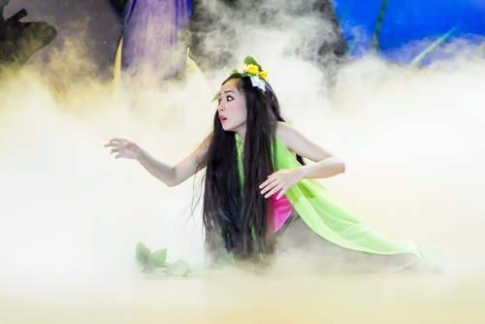
3. Đoạn lời thoại thể hiện rõ những mâu thuẫn giằng xé trong nội tâm của Xúy Vân.
Một bên là người con gái đang tuổi xuân thi, với một bên là nỗi đau đớn tủi nhục vì bị ruồng bỏ, sự đối lập này đã cho thấy rõ tâm trạng ân hận của Xúy Vân, chính bi kịch ấy đã đẩy nàng “đến nỗi điên cuồng, rồ dại”. Nỗi ân hận của Xúy Vân tuy muộn màng nhưng cũng cho thấy sự thức tỉnh của nhân vật, điều đó thể hiện nàng đã nhận ra lỗi lầm của mình, đang đấu tranh đau khổ với nỗi ân hận và đau đớn khi đã phụ bạc Kim Nham.

Slide 15

4. Cảnh ngộ đời sống cũng như niềm mong ước của Xúy Vân qua lời thoại theo điệu “con gà rừng”
Sâu trong lòng, nàng chỉ ao ước được sống trong cảnh vợ chồng sum họp, hoà thuận: “Chờ cho bông lúa chín vàng,/ Để anh đi gặt, để nàng mang cơm”. Nếu việc lặp lại hai dòng “Bông bông dắt, bông bông díu,/ Xa xa lắc, xa xa líu” nhằm diễn tả cảm giác vui vầy, ríu rít của đôi vợ chồng được cùng làm lụng bên nhau, giúp đỡ nhau (theo tưởng tượng, ước mong hơn là theo thực tế), thì việc lặp lại dòng “Láng giềng ai hay, ức bởi xuân huyên” (cách quãng, dòng đặt giữa đoạn, dòng đặt cuối đoạn) lại nhằm biểu đạt nỗi ấm ức, bất bình trước thực tại, cố nén xuống bao nhiêu lại dội lên bấy nhiêu.

Slide 16

4. Cảnh ngộ đời sống cũng như niềm mong ước của Xúy Vân qua lời thoại theo điệu “con gà rừng”
Đoạn lời thoại được thể hiện theo điệu “con gà rừng” cho thấy nỗi đắng cay, tấm tức của Xuý Vân khi bị đặt vào một hoàn cảnh không được như ý, có cái gì như là sự cọc cạch, bất tương xứng, chẳng khác tình trạng “Con gà rừng ăn lẫn với công”. Nỗi niềm này không thể được tỏ bày “láng giềng ai hay?”, bởi làm sao có thể nói về một điều do “xuân huyên” (cha mẹ) sắp đặt.

Slide 17
Awesome words
4. Cảnh ngộ đời sống cũng như niềm mong ước của Xúy Vân qua lời thoại theo điệu “con gà rừng”
- Từ “ức” là tiếng đệm trong câu hát, vừa mô phỏng tiếng kêu của con gà nghẹn thóc, vừa mang nghĩa bất bình, uất ức. Nói chung, sự xen kẽ giữa niềm vui và nỗi buồn trong tâm trạng Xuý Vân đã thể hiện rất rõ khát khao hạnh phúc của nhân vật. Đó là điều cần được cảm thông.

Slide 18


NHẬN XÉT HÀNH ĐỘNG GIẢ DẠI CỦA XÚY VÂN
Trong xã hội Việt Nam xưa, con người cá nhân chưa được tôn trọng. Điều đó dẫn tới việc những đòi hỏi về quyền tự quyết lối sống hay quyền lựa chọn người mình yêu thường bị phán xét một cách nghiêm khắc. Với người phụ nữ, những khát vọng mang tính chất “vượt rào” lại càng bị ngăn trở, cấm đoán ngặt nghèo. Đây là nguyên nhân chính khiến Xuý Vân phải che giấu động cơ và mong muốn thật của mình dưới một hình thức tiêu cực là giả dại.

Slide 19
NHẬN XÉT HÀNH ĐỘNG GIẢ DẠI CỦA XÚY VÂN
Quả là trong tình cảnh ấy, Xuý Vân khó có sự lựa chọn nào khác, trừ khi phải tự dập tắt khát vọng hạnh phúc của chính mình. Rõ ràng, hành động của Xuý Vân đáng được nhìn bằng ánh mắt bao dung và thái độ chia sẻ, cảm thông, bất chấp việc lựa chọn bạn tình của cô có thật sự tỉnh táo hay không, vì đây là hai vấn đề khác nhau. Việc khán giả bình dân xưa yêu thích lớp chèo Xuý Vân giả dại cũng như toàn bộ vở Kim Nham cho thấy câu chuyện của Xuý Vân không phải là câu chuyện cá biệt. Qua đây có thể nói, nhân vật Xuý Vân đã nhận được sự đồng cảm của bao nhiêu người.

Slide 20
5. Đặc điểm của sân khấu chèo qua đoạn xưng danh của Xúy Vân
Xưng danh là hình thức giới thiệu, thể hiện nhân vật rất riêng biệt của sân khấu dân gian Việt Nam, không chỉ có trong chèo mà còn có cả trong tuồng nữa. Hình thức xưng danh này đáp ứng yêu cầu của khán giả bình dân muốn nắm bắt nhanh chóng về loại, đặc điểm và vai trò của nhân vật, ngay từ lúc nhân vật vừa xuất hiện trên sân khấu (nhân vật thuộc vai chín (tích cực) hay vai lệch (tiêu cực), tính cách ra sao, có vị trí thế nào trong tích trò). Khi đã được nghe những lời xưng danh, khán giả không còn phải bỏ nhiều công để suy đoán về tính cách của nhân vật nữa để có thể tập trung theo dõi nghệ thuật trình diễn (múa, hát) của diễn viên (sự thực, sau màn xưng danh, diễn viên chỉ cố sức thể hiện như thế nào cho nổi bật điều đã được báo trước qua những câu chào hỏi).

Slide 21

5. Đặc điểm của sân khấu chèo qua đoạn xưng danh của Xúy Vân
- Nội dung xưng danh thường cho biết một cách rất khái quát về danh tính, quê quán, thân phận, gia cảnh, tính cách,... của nhân vật, trong đó, ngay cả nét xấu của nhân vật cũng được nói ra rất tự nhiên (ví dụ, Xuý Vân đã nói về mình: “Phụ Kim Nham, say đắm Trần Phương,/ Nên đến nỗi điên cuồng, rồ dại.”). Từ góc nhìn của một khán giả, độc giả hiện đại, cách tự giới thiệu này có vẻ không logic, nhưng đối với người xưa, nó đã được chấp nhận như một quy ước nghệ thuật. Qua lời chào hỏi kiểu như: “Chị em ơi!/ Ra đây có phải xưng danh không nhỉ?” và tiếng đế: “Không xưng danh, ai biết là ai?”, có thể nhận ra giữa khán giả và sân khấu không có khoảng cách nào đáng kể. Nói cách khác, sân khấu là một không gian được hình thành tự nhiên giữa vòng vây của khán giả, gây cảm tưởng diễn viên là người vừa bước tách ra khỏi đám đông để lên sàn diễn. Trong khi đó, những khán giả còn lại không hề giữ vai trò thụ động vì họ vẫn có thể tham gia vở diễn ở một số hoạt động nhất định (chẳng hạn tạo tiếng đế sau lời hỏi của nhân vật – diễn viên).
.

Slide 22
6. Đặc điểm của ngôn ngữ chèo được thể hiện qua đoạn trích
- Trong chèo, lời thoại của nhân vật có thể được thể hiện bằng hình thức của lời nói thường hoặc hình thức của thơ.
- Ở phần lớn trường hợp, giữa hai hình thức này có sự kết hợp linh hoạt. Những lời thoại có hình thức thơ mà người đọc nhận thấy trên văn bản sẽ được hát lên theo các làn điệu khác nhau khi diễn viên thể hiện trên sân khấu. Bóng dáng của thơ bốn chữ hay thơ lục bát thường hiện diện trong lời thoại của nhân vật với nhiều biến đổi ở cách ngắt nhịp và số tiếng, một phần có thể do sự chi phối của điệu hát hay ngữ điệu của lời nói thường. Có khi, ta gặp ở đây những cặp lục bát theo đúng mô hình chuẩn như: “Gió trăng thời mặc gió trăng,/ Ai ơi giữ lấy đạo hằng chớ quên” hay: “Chờ cho bông lúa chín vàng,/ Để anh đi gặt, để nàng mang cơm”. Nhưng cũng nhiều khi ta gặp những cặp hoặc đoạn lục bát biến thể: “Chiếc trống cơm, ai khéo vỗ nên bông,/ Một đàn các cô con gái lội sông té bèo”...
.

Slide 23
6. Đặc điểm của ngôn ngữ chèo được thể hiện qua đoạn trích
  “Bông bông dắt, bông bông díu/ Xa xa lắc, xa xa líu”
Ngôn ngữ đa thanh, đa nghĩa
  “Tôi không trăng gió lại gặp người gió trăng”, “chờ cho bông lúa chín vàng”,
  “con cá rô nằm vũng chân trâu/ để cho năm bảy cần câu châu vào”,…,
Cách nói ví von giàu tính tự sự trữ tình

Slide 24
NGHỆ THUẬT CHÈO ĐƯỢC THỂ HIỆN QUA ĐOẠN TRÍCH:
- Một kịch bản chèo chỉ tìm thấy đời sống thực sự của mình trên sàn diễn và việc đánh giá một vở chèo không thể chỉ căn cứ vào văn bản ngôn từ ghi lại lời thoại của các nhân vật.
- Chính diễn xuất đầy tính biểu cảm của diễn viên với sự kết hợp nói, hát, múa trên nền hoà tấu của các nhạc cụ dân tộc đã làm nên sự mê hoặc của chèo nói chung và của những lớp chèo nổi tiếng nói riêng. Tích trò (trong đó có sự cố định hoá lời thoại của nhân vật) rất quan trọng, có chức năng làm điểm tựa cho hoạt động diễn xuất của diễn viên nhưng nó không quyết định tất cả thành công của vở diễn. Không phải ngẫu nhiên mà khi nói đến lớp chèo Xuý Vân giả dại, người ta nghĩ trước hết đến diễn xuất tuyệt vời của các diễn viên như Kiều Trọng Đoá, Dịu Hương (theo kịch bản cổ) và Diễm Lộc, Thuý Ngần (theo kịch bản được chỉnh lí, làm mới từ cuối thập niên 70 của thế kỉ XX).

Slide 25

Hoạt động luyện tập
Viết đoạn văn khoảng 150 chữ, trình bày suy nghĩ của bạn về nỗi niềm của nhân vật Xúy Vân được thể hiện qua lớp chèo Xúy Vân giả dại
- Thời gian: 20 phút.

Slide 26
Bài mẫu
Trong lớp chèo Xúy Vân giả dại, Xúy Vân xuất hiện với hình ảnh người phụ nữ vừa điên loạn lại vừa đáng thương. Nàng đang bị giằng xé giữa tâm trạng hối hận và nỗi tủi nhục vì sự cười chê của người đời. Nàng hối hận, cảm thấy tội lỗi vì đã phụ bạc Kim Nham, lại càng đau đớn vì bị Trần Phương bỏ rơi, Người phụ nữ không còn điểm tựa này còn phải đối mặt với nỗi cười chê của láng giềng. Trong xã hội phong kiến xưa, đây là một bi kịch lớn với người phụ nữ. Những câu nói điên loạn, kể lể càng cho thấy sự tuyệt vọng và tủi hổ của nhân vật đã lên đến đỉnh điểm, nàng đang bị mắc kẹt trong nỗi ám ảnh ấy mà không biết chia sẻ cùng ai nên càng rơi vào bế tắc. Hình ảnh Xúy Vân trong lớp chèo này là đại diện cho cảnh ngộ của những người phụ nữ xưa trong xã hội cũ, không được tự quyết định thân phận mình, đến khi muốn tìm hạnh phúc lại bị rơi vào bi kịch.

Slide 27
Hoạt động vận dụng , liên hệ
Ý nghĩa đời sống văn hóa làng xã của VN thưở xưa qua đoạn trích chèo:
- Qua lớp chèo, có thể thấy được phần nào không gian quen thuộc của nông thôn Việt Nam xưa với các hình ảnh như con sông, bến đò,... những cảnh sinh hoạt như gặt lúa, mang cơm,...
- Ta cũng có thể nhận ra sự tồn tại của những thiết chế tinh thần ràng buộc đời sống con người như quan niệm “cha mẹ đặt đâu con ngồi đấy” và dư luận xã hội (rõ ràng ở Xuý Vân luôn có một nỗi ám ảnh về tình trạng “chúng chê, bạn cười”)...
- Tin tưởng vào tín ngưỡng: “than cùng bà Nguyệt”, “ông Bụt”
- Đặc biệt, ta còn cảm nhận được sự đồng vọng thắm thiết giữa những tấm lòng trong cộng đồng làng xã mỗi khi các từ xưng hô như “chị em”, “bạn” vang lên. Hàng xóm láng giềng sống với nhau gần gũi, đoàn kết: Xúy Vân gọi mọi người là “chị em ơi!”, lời nói thủ thỉ tâm tình “Chị em ơi tôi than vài câu nhé, chuyện của Xúy Vân láng giềng cũng đều hay biết

